Slide 1
Веб-сервис для коллективных переводов Desman Translate
Разработчик: Зименкова Софья, группа 22305
Заказчик: Колчин Михаил, группа 22306
ПетрГУ, 2023

Slide 2
Требования к проекту
В рамках проекта нужно реализовать front-end для веб-сервиса коллективных переводов.
Сервис должен включать следующие функции для пользователя:
Регистрация на сайте и настройка параметров для пользователя;
Создание новых переводов (проектов), приглашение в них других пользователей и возможность редактировать роли и список участников;
Возможность видеть проекты других пользователей, читать их и принимать в них участие, иметь различные роли в разных проектах;
Настройка проектов, в которых пользователь является создателем или администратором;
Возможность делать проект открытым или закрытым, настройка доступа других пользователей к проекту в зависимости от их роли в нем;
Загрузка текста в проекты, редактирование текста, экспорт готового перевода.

Slide 3
Требования к проекту
Сайт будет использоваться командами переводчиков, которым нужно синхронизировать свою работу между участниками команды, а также переводчиками-любителями, которые не имеют собственной команды, и хотят присоединиться к уже существующей команде или набрать новую. Сервис предназначен для открытых любительских переводов и закрытых профессиональных переводов.
Для работы нужно использовать API Desman Translate, созданное для разработки этого web-сервиса.

Slide 4
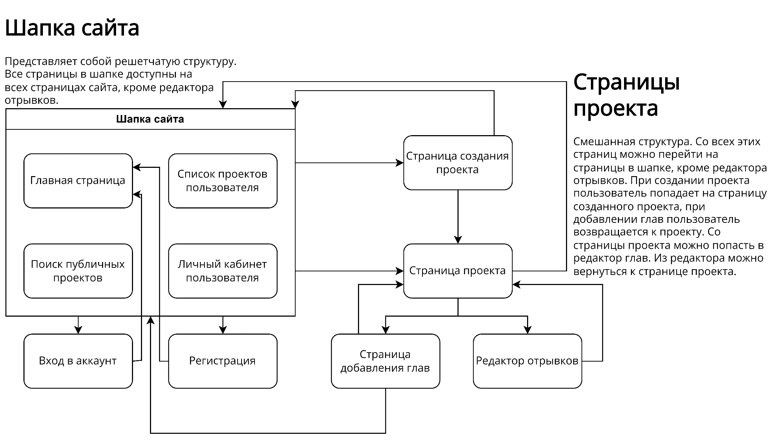
Структура веб-страниц

Slide 5
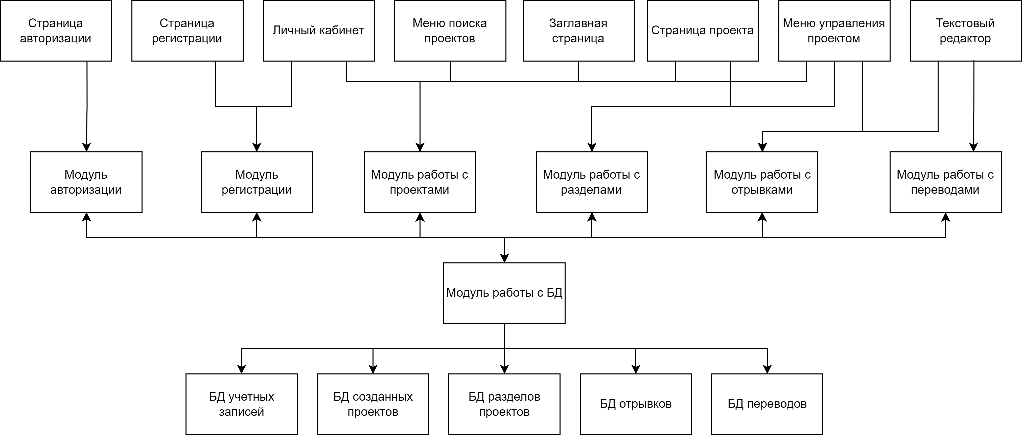
Структура API веб-сервиса

Slide 6
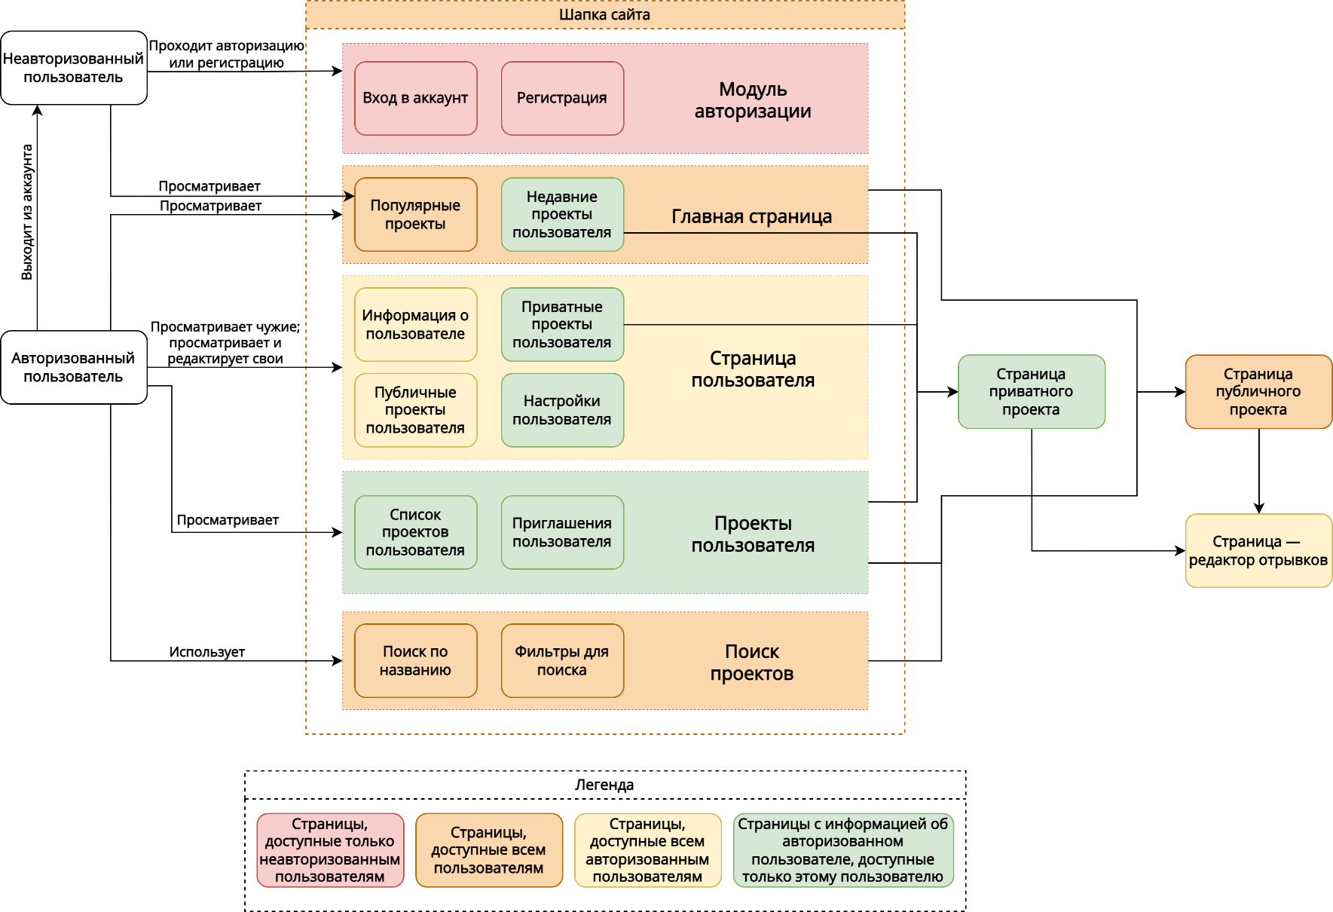
Доступ и взаимодействие пользователя со страницами сайта

Slide 7
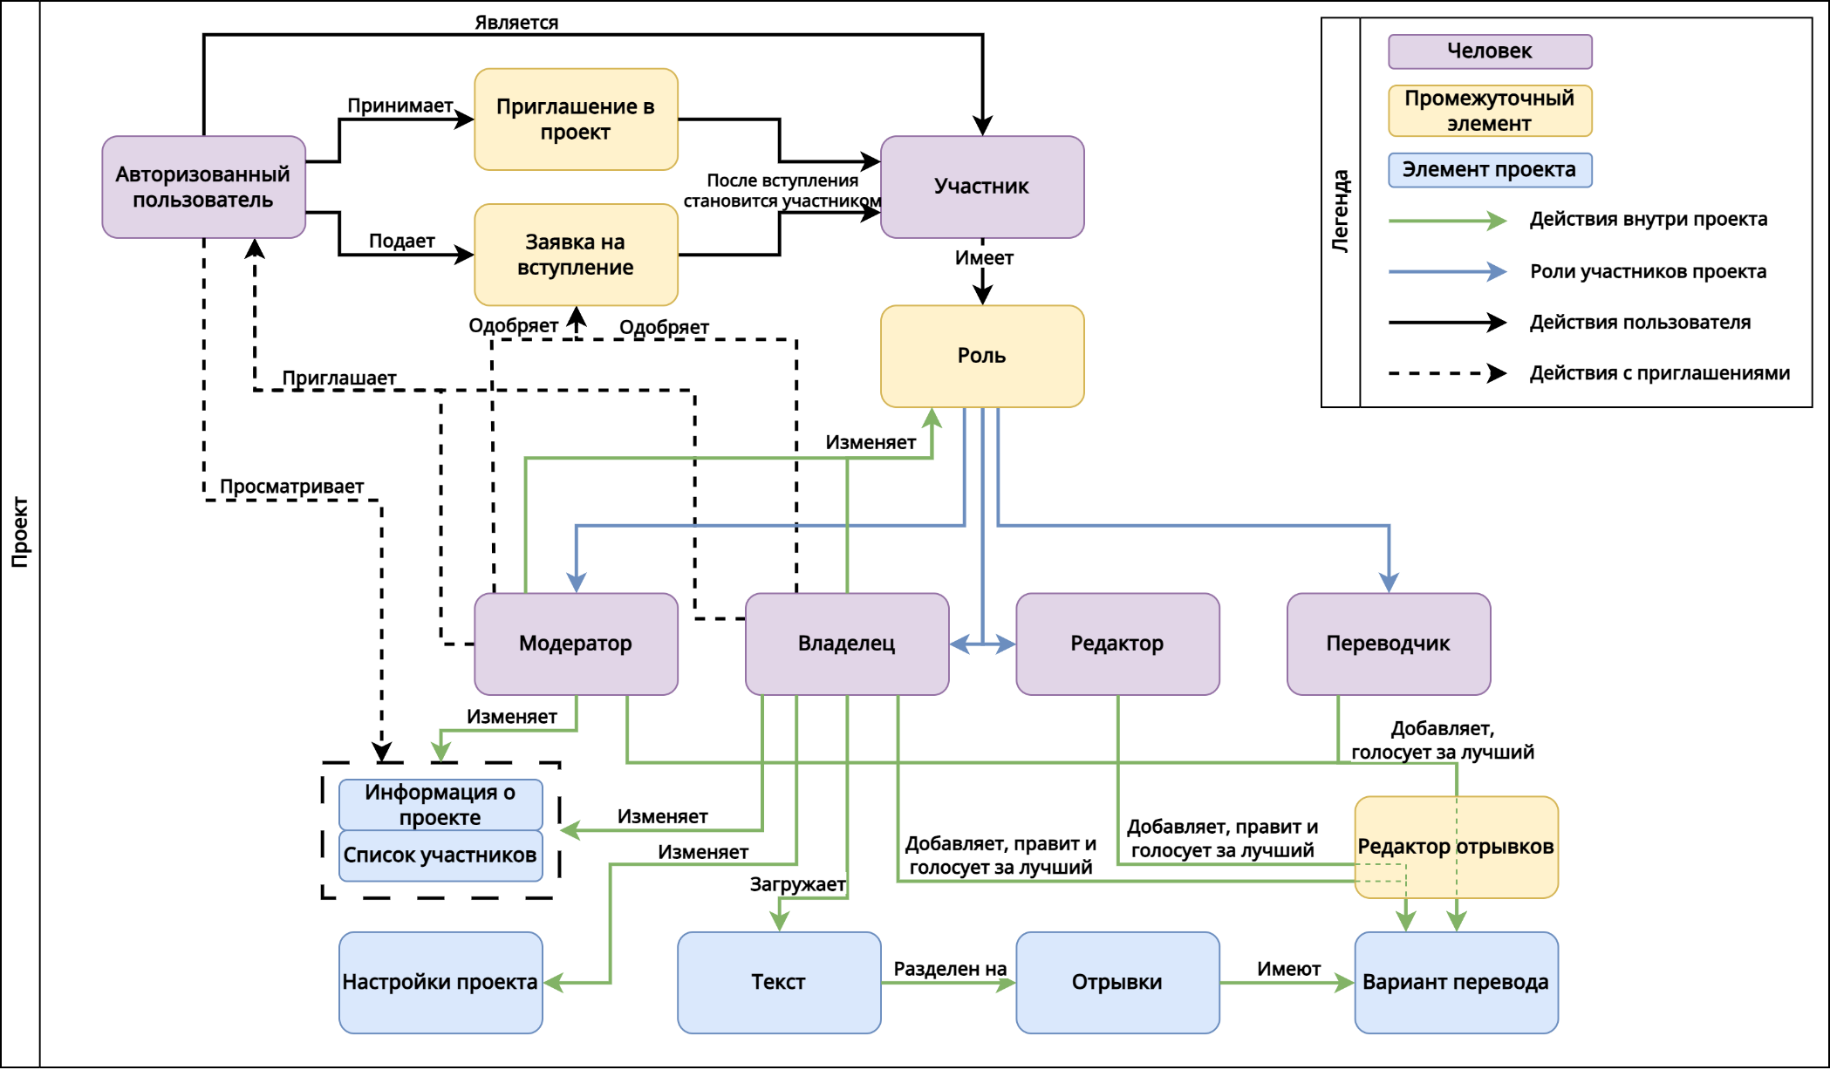
Доступ и взаимодействие пользователя со страницами проекта

Slide 8
Страницы веб-сервиса
Frontend сайта создан с помощью React.js и библиотеки React Bootstrap. Клиентский интерфейс совершает запросы к API сервиса и отображает результат на экране пользователя.

Slide 9
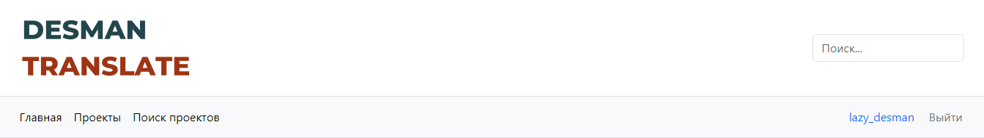
Шапка сайта
Панель навигации будет находиться на каждой странице, кроме редактора текста. На панели находится лого сайта и ссылки на другие страницы.
Функционал:
Переходы по кнопкам на страницы:
Главная.
Проекты пользователя.
Поиск проекта.
Если пользователь не авторизован: авторизация и регистрация.
Кнопка с логином авторизованного пользователя, по которой можно перейти в личный кабинет.

Slide 10
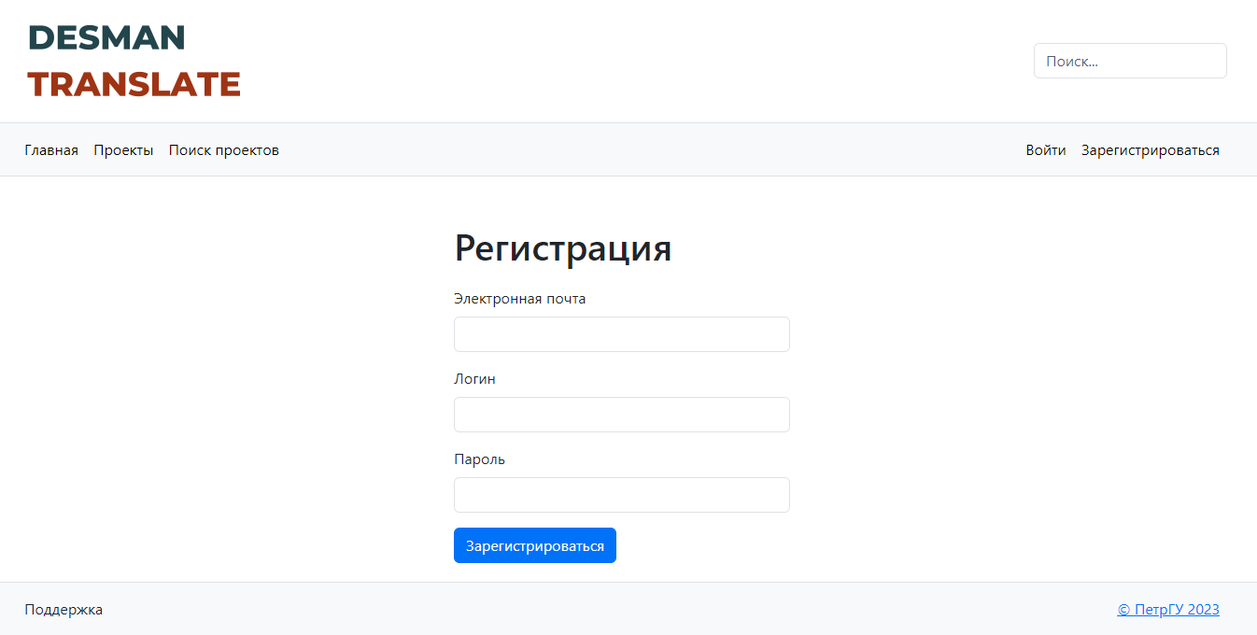
Страница регистрации
Страница, на которой неавторизованный пользователь может создать учетную запись. Есть поля ввода почты, логина, который должен быть уникальным, пароля и повторения пароля.
Функционал:
По кнопке "Зарегистрироваться", если поля заполнены правильно, создается новая учетная запись.

Slide 11
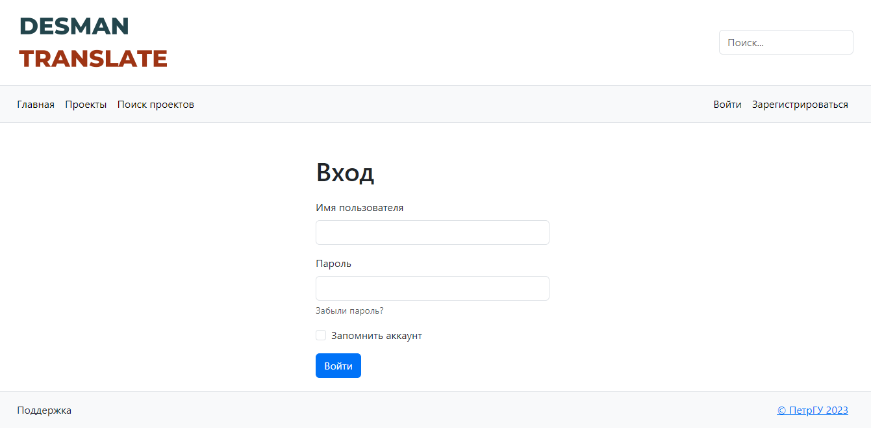
Страница авторизации
Страница, на которой неавторизованный пользователь входит в учетную запись. Есть поля ввода логина и пароля.
Функционал:
По кнопке "Войти" пользователь входит в учетную запись, если поля введены правильно.

Slide 12
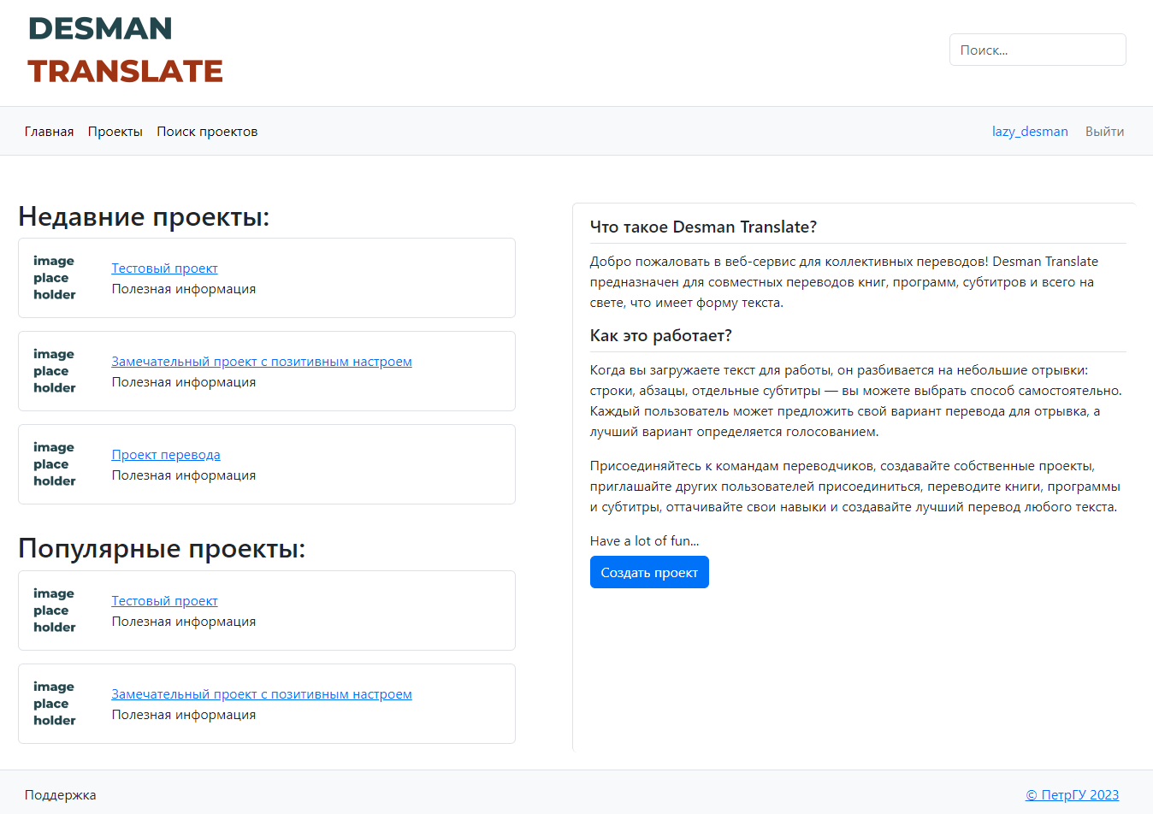
Главная страница
На странице есть списки недавних и популярных проектов, хранящие проекты с обложкой, названием и кратким описанием, также краткое описание предназначения сайта с кнопкой создания проекта.
Функционал:
Перейти на страницу проекта, нажав на название проекта из списка популярных и недавних проектов.
Нажать на кнопку "Создать проект" и перейти на страницу создания проекта.

Slide 13
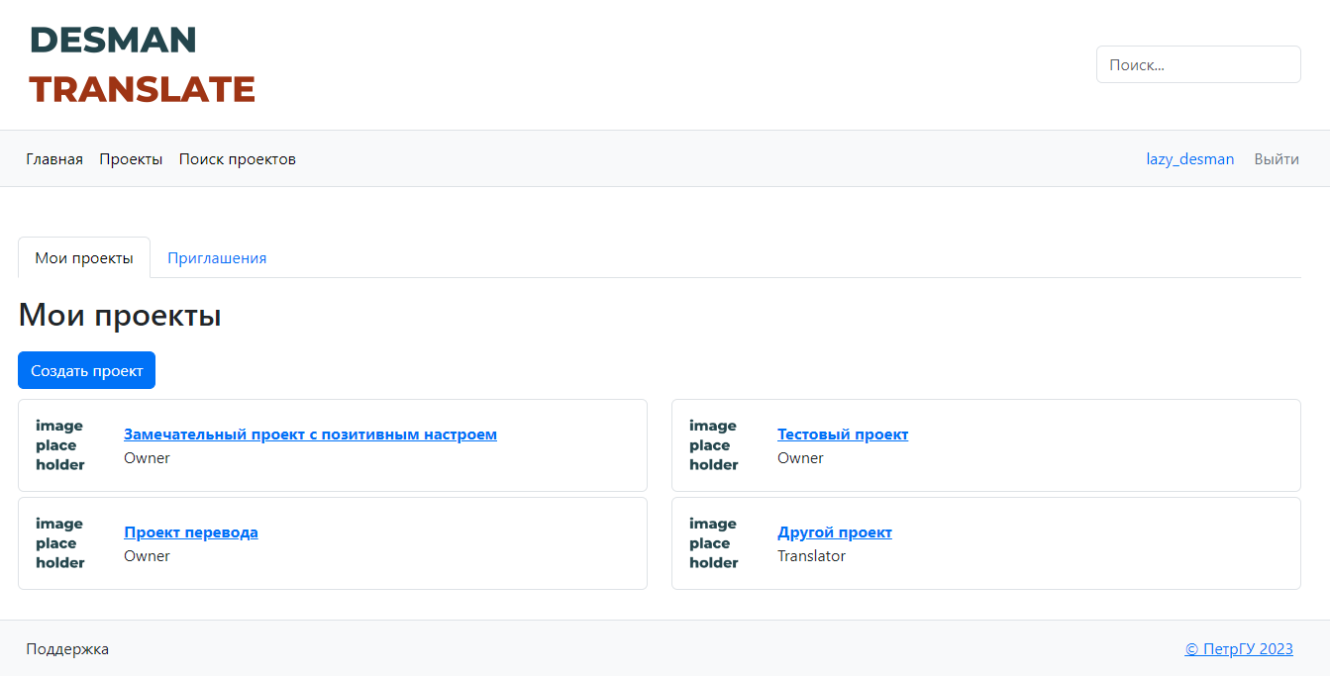
Список проектов
На странице должен быть виден список проектов пользователя. Ячейка проекта содержит обложку, название и роль пользователя в проекте. Страница недоступна для неавторизованного пользователя. Есть кнопка "Создать проект", при нажатии на которую пользователь перенаправляется на страницу создания проекта.
Функционал:
Перейти на страницу создания проекта.
Нажать на название одного из проектов и перейти на его страницу.

Slide 14
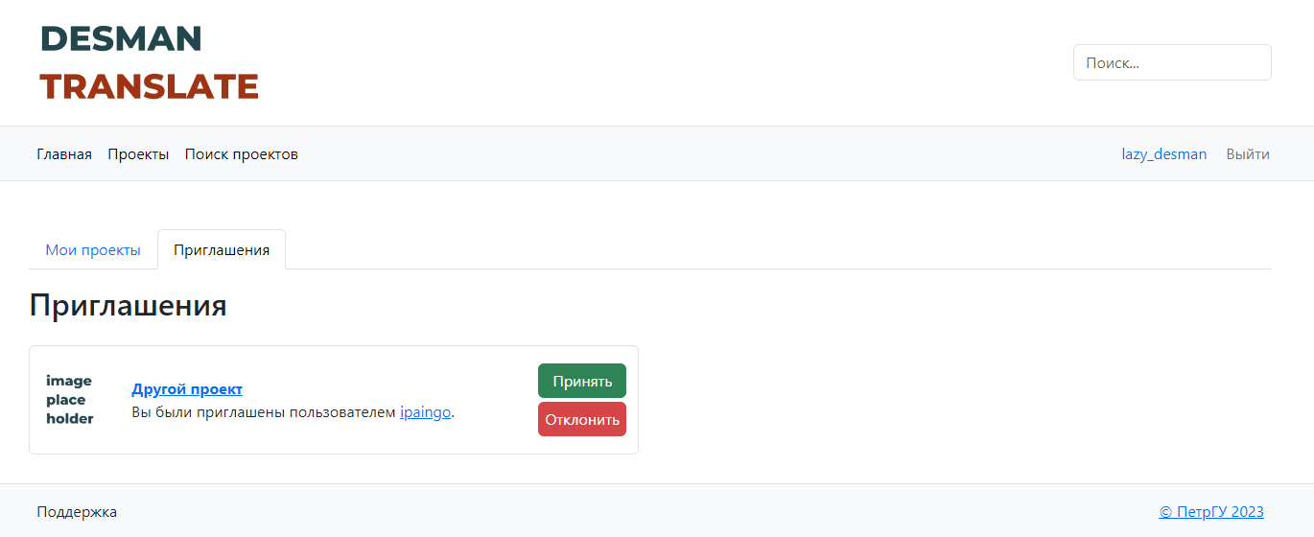
Список приглашений
На странице находится список всех приглашений пользователя. Каждое приглашение имеет название проекта, обложку проекта, человека, пригласившего пользователя и кнопки "Принять" и "Отклонить".
Функционал:
Принять приглашение.
Отклонить приглашение.

Slide 15
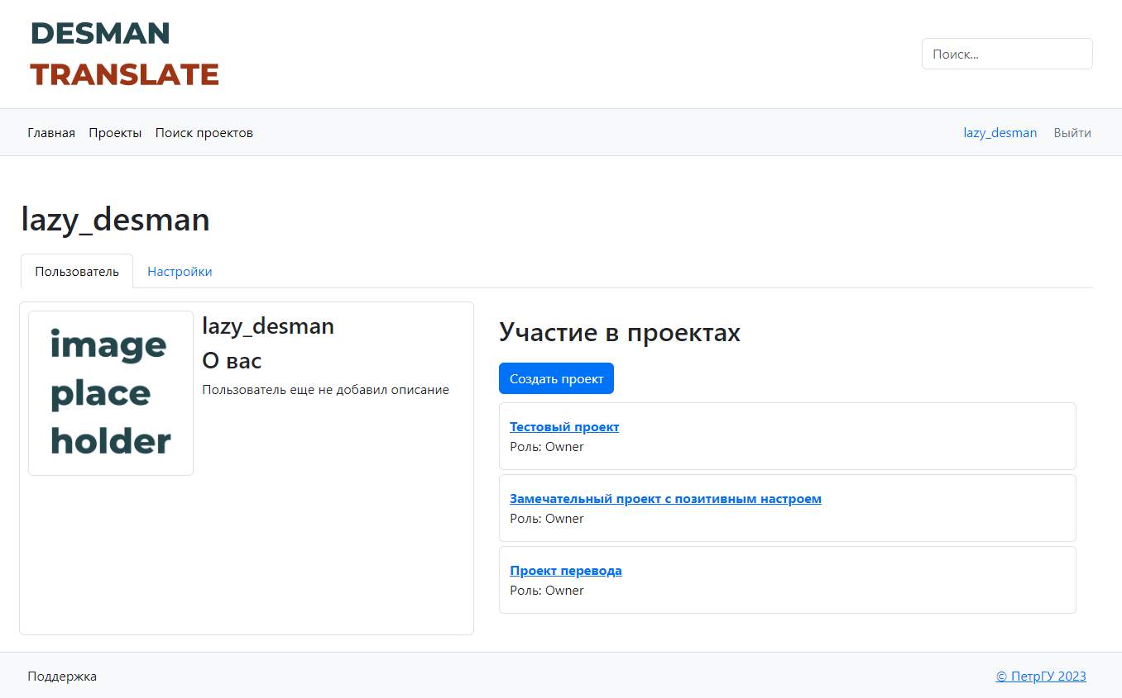
Страница пользователя
Страница с информацией о пользователе: его аватар, информация о пользователе (которую он до этого ввел сам), проекты, в которых он участвует. Есть кнопка создания проекта и список проектов пользователя.
Функционал:
Перейти на страницу создания проекта.
Увидеть информацию о пользователе.
Перейти на страницу проекта из списка.

Slide 16
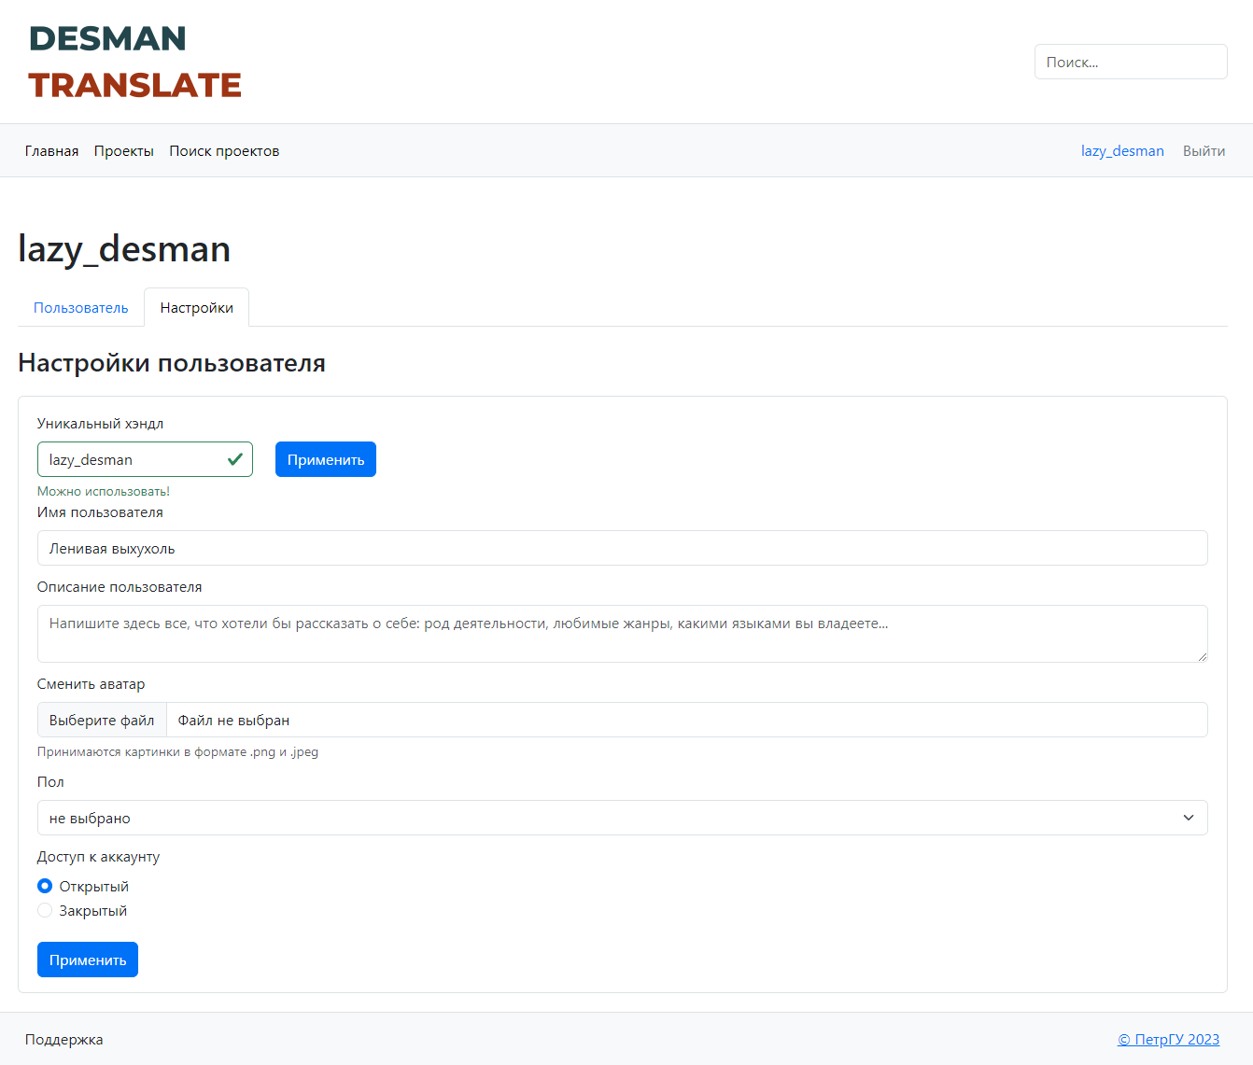
Страница пользователя
На странице есть поля для изменения настроек: Имя пользователя, описание пользователя (about), смена аватара (выбор файла), пол (combobox), доступ к аккаунту. Кнопка "Сохранить".
Функционал:
Поменять настройки аккаунта и сохранить их.

Slide 17
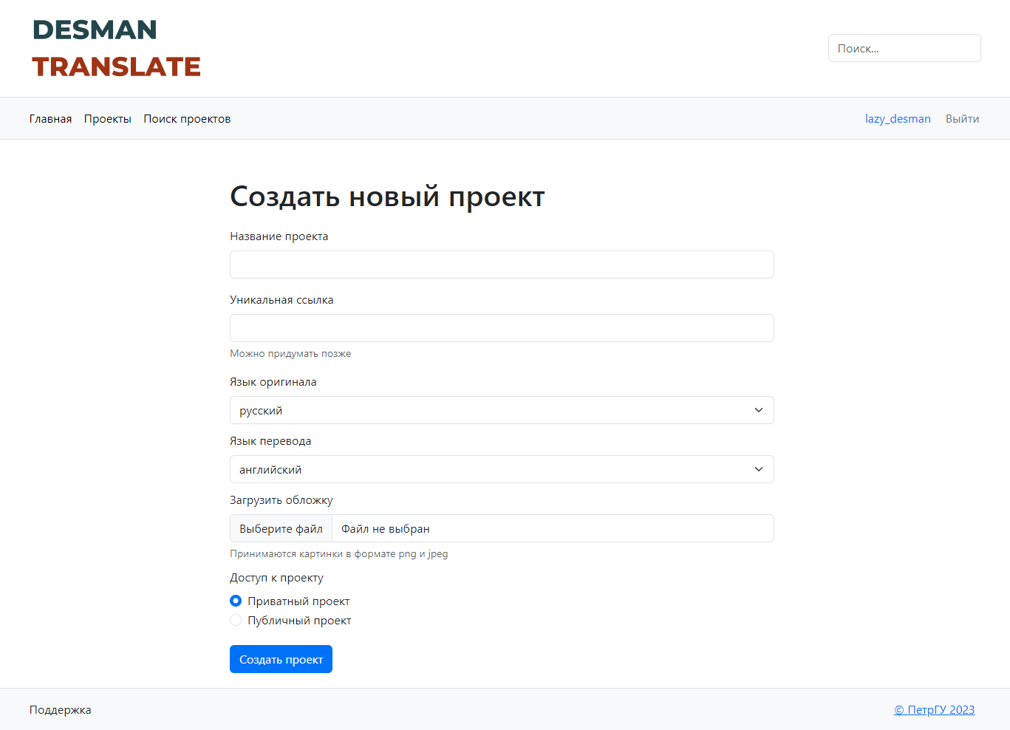
Создание проекта
На странице есть поля для заполнения данных нового проекта: название, уникальная ссылка, язык оригинала (combobox), язык перевода (combobox), обложка(выбор файла), доступ к проекту(публичный или приватный).
Функционал:
Выбрать параметры для нового проекта и создать его.

Slide 18
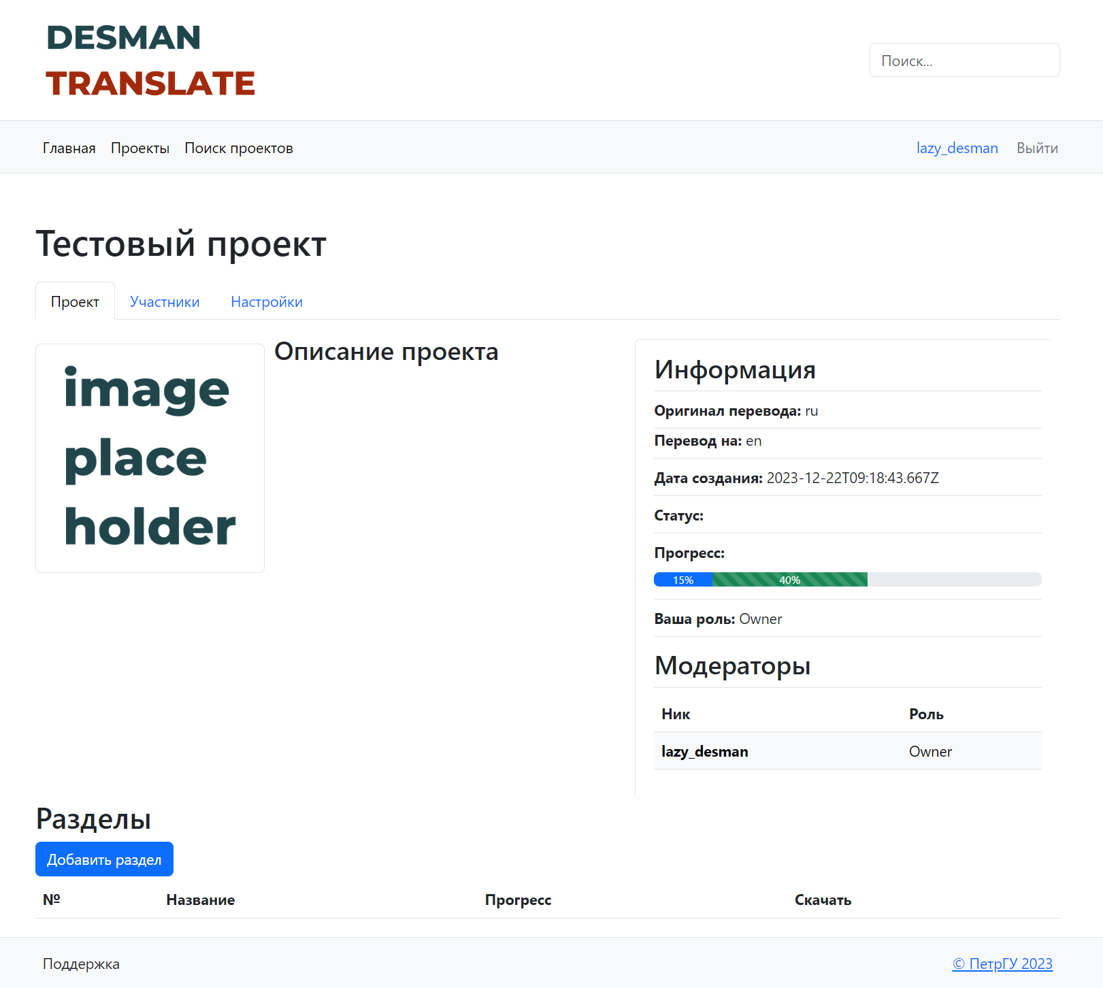
Страница проекта
На странице представлена информация о проекте: название, обложка, описание, информация о языке перевода, дата создания, прогресс перевода, роль пользователя, список модераторов. Список разделов, кнопка добавления раздела.
Функционал:
Отображение информации о проекте.
Нажать на название раздела и перейти в редактор.
Добавить новый раздел по кнопке «Добавить раздел».

Slide 19
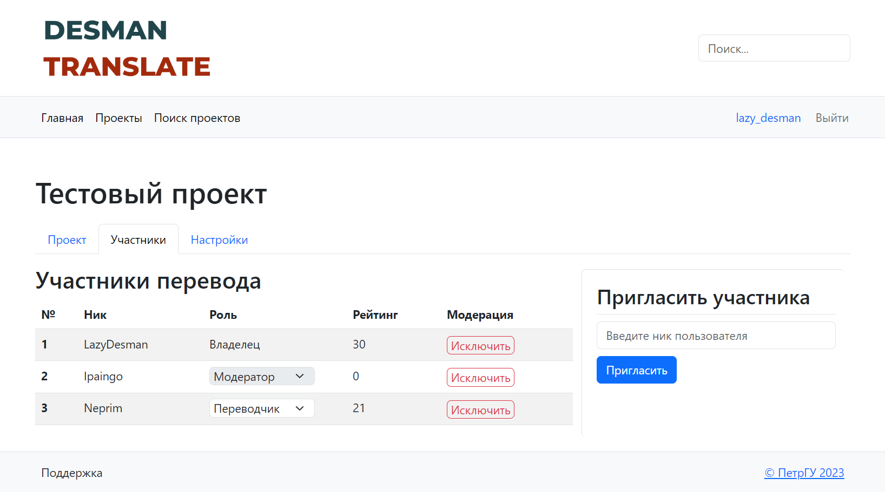
Страница проекта
На странице есть список участников проекта: у каждого участника есть порядковый номер, ник, роль, рейтинг, кнопка для смены роли. Поле ввода ника для приглашения и кнопка отправки приглашения.
Функционал:
Сменить роли участников, если у пользователя есть нужная роль.
Отправить приглашение новому участнику.

Slide 20
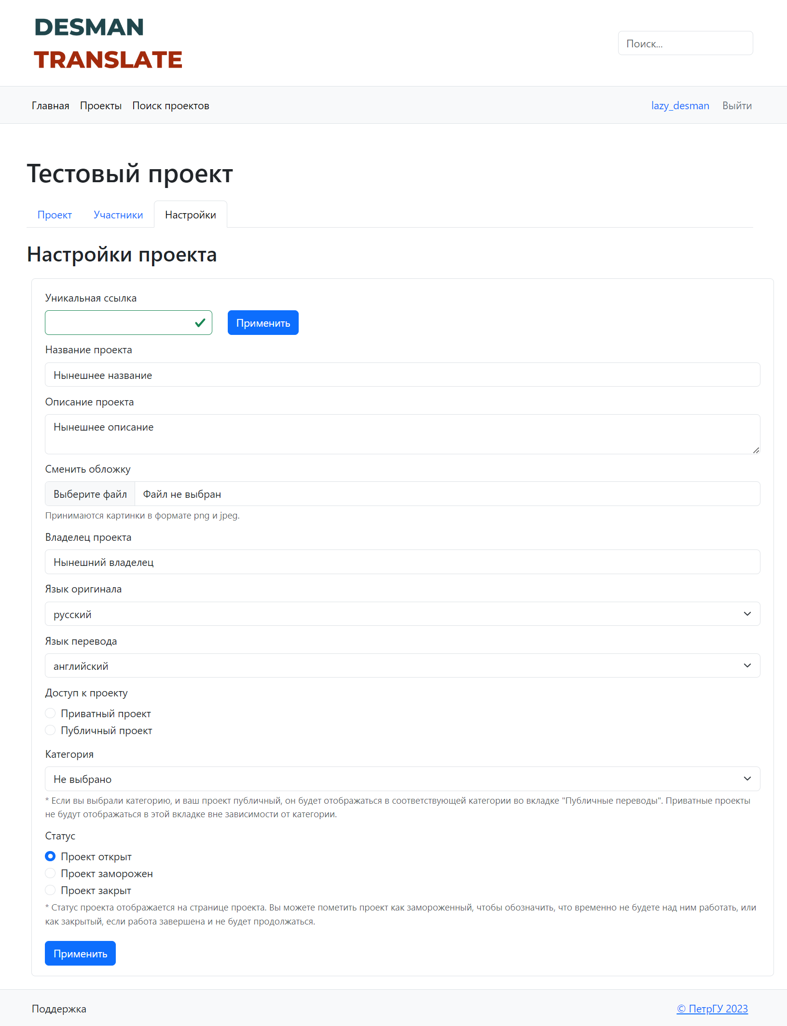
Страница проекта
Поля для настройки проекта: ссылка, описание, обложка, владелец проекта, язык оригинала/перевода, настройки доступа и статус проекта.
Функционал:
Поменять и сохранить настройки.

Slide 21
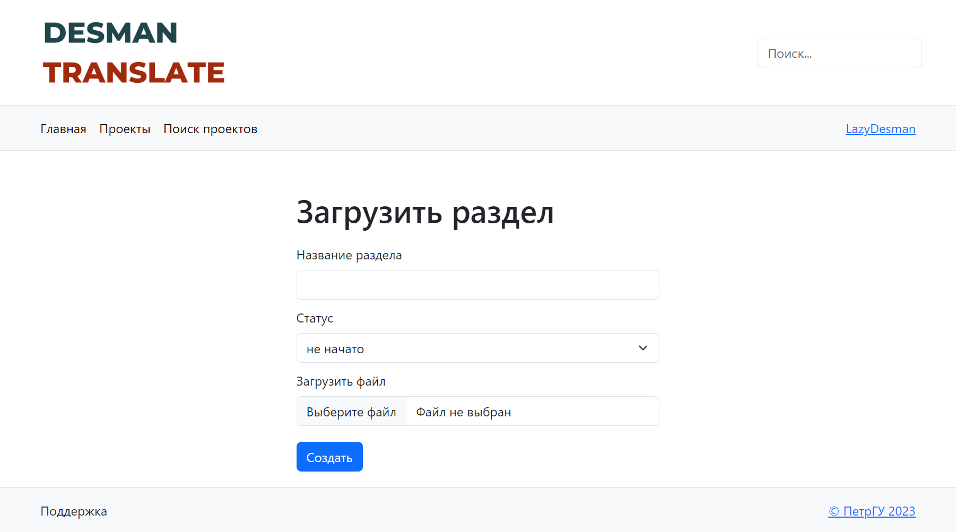
Добавление раздела
На странице есть поля ввода названия раздела, статуса раздела и файла.
Функционал:
Ввести параметры раздела и добавить его.

Slide 22
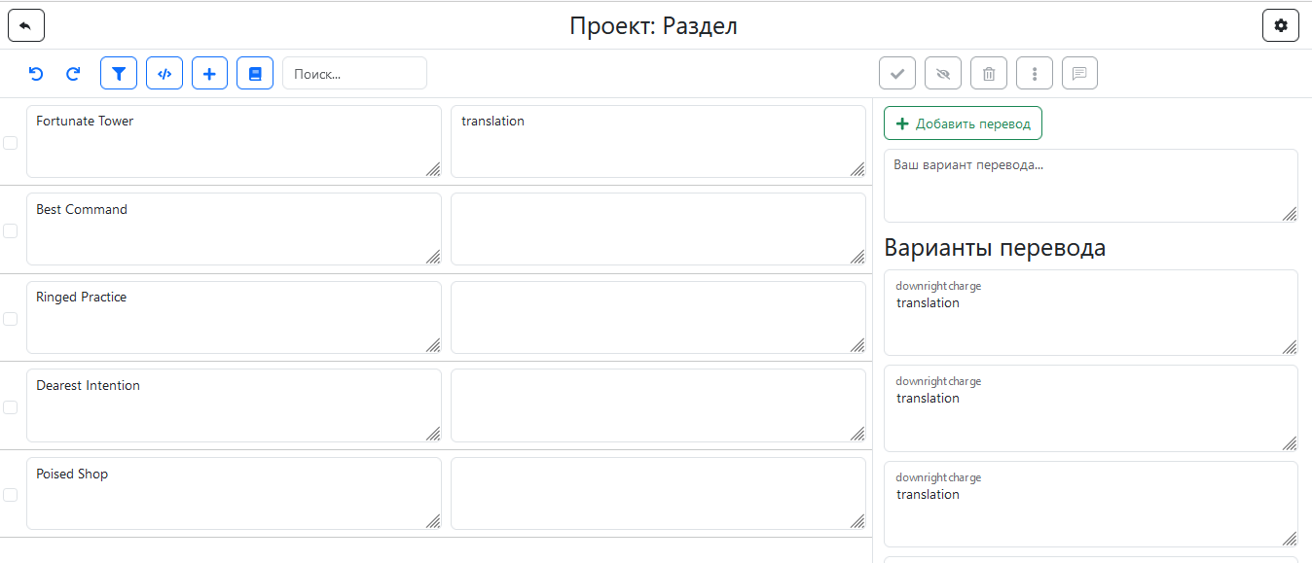
Редактор отрывков
Страница, на которой нет шапки с навигацией. Представляет собой панель инструментов (действия каждой кнопки подсвечиваются с помощью подсказок) и три столбца для работы над переводом. Слева в виде строк представлены отрывки текста в оригинале и их переводы. Справа при нажатии на отрывок (строку) отображается поле для добавления перевода и другие варианты перевода.
Функционал:
Добавлять варианты перевода.

Slide 23
Установка
Поскольку проект требует размещения на собственном сервере, что делает затруднительным его запуска для доступном для студентов сервере kappa, проект получит собственный домен в будущем. В настоящий момент код проекта находится в открытом доступе, и его можно установить локально на своем персональном компьютере. Для этого нужно:
Перейти по ссылке на страницу репозитория на сайте Github: https://github.com/ipaingo/Desman-Translate
Скачать и разархивировать проект или клонировать git-репозиторий на сервере или в локальном хранилище.
Окрыть терминал, перейти в папку скачанного проекта, убедиться, что пользователь имеет установщик пакетов npm. Выполнить команду "npm install".
Если необходимо запустить сайт на локальном сервере – написать команду в терминале "npm start". Сайт будет доступен по адресу http://localhost:3000/
Если необходимо развернуть сайт на сервере – написать команду "npm run build". Создастся директория build – это готовое приложение, которое можно разместить на сервере.
Для запуска проекта на локальной машине:
В терминале, находясь в директории проекта, написать команду npm run build.
В директории создастся папка build, в которой находится файл index.html, который и является исполняемым файлом.
Папку build можно разместить на сервере.

Slide 24
Источники и инструменты
Система коллективных переводов Notabenoid – http://notabenoid.org/
Localization management platform for agile teams – https://crowdin.com/
Документация Bootstrap – https://getbootstrap.com/docs/5.3
Документация React.js – https://react.dev/reference/react
Документация React Bootstrap – https://react-bootstrap.netlify.app/

Slide 25
Заключение
В рамках проекта по требованию заказчика был реализован веб-сервис для коллективных переводов.
В течение всего срока исполнитель и заказчик регулярно проводили собрания для обсуждения реализуемого проекта. Итоговый проект утвержден заказчиком.
Поскольку проект требует размещения на собственном сервере, что делает затруднительным его запуска для доступном для студентов сервере kappa, проект получит собственный домен в будущем. Предполагаемый срок – январь 2024 года.
Планируется дальнейшая разработка и поддержка сервиса, включая (но не ограничиваясь) создание фирменного стиля сайта, расширение функционала редактора, доработку функций сервиса, исправление ошибок.

